Slide 1
Государственная программа Кировской области
«Управление государственным имуществом»
ИТОГИ ЗА 2024 ГОД
Министерство имущественных отношений Кировской области

Slide 2
ЦЕЛИ И ЗАДАЧИ ГОСУДАРСТВЕННОЙ ПРОГРАММЫ
Утверждена постановлением Правительства Кировской области от 13.12.2023 № 663-П
Цель: совершенствование механизмов управления и распоряжения государственным имуществом
Задачи Государственной программы:
Оптимизация состава государственного имущества Кировской области
Обеспечение получения полной информации об имуществе на территории Кировской области

Slide 3
РЕЗУЛЬТАТЫ РЕАЛИЗАЦИИ ГОСУДАРСТВЕННОЙ ПРОГРАММЫ 2024
ИТОГИ ХОДА РЕАЛИЗАЦИИ ГОСУДАРСТВЕННОЙ ПРОГРАММЫ
ДОСТИЖЕНИЕ
ЦЕЛЕВЫХ ПОКАЗАТЕЛЕЙ
ВЫПОЛНЕНИЕ МЕРОПРИЯТИЙ
(РЕЗУЛЬТАТОВ)
ОСВОЕНИЕ СРЕДСТВ
(млн. рублей)
(составляет 99,34% от плана))

Slide 4


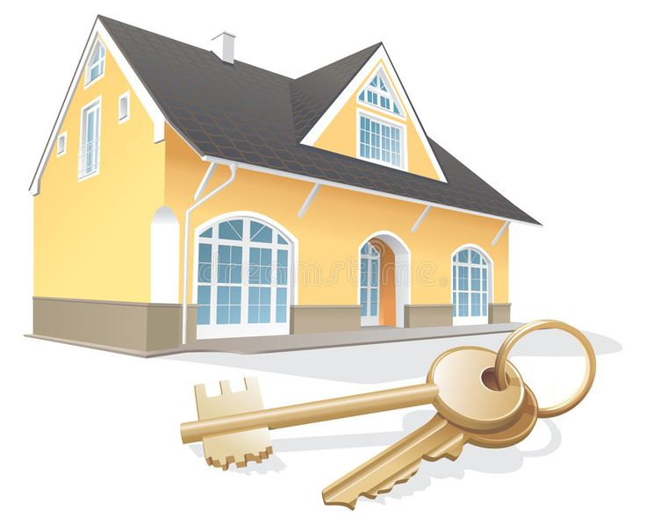

ПОКАЗАТЕЛИ РЕАЛИЗАЦИИ ГОСУДАРСТВЕННОЙ ПРОГРАММЫ 2024
Учет государственного имущества области
99,89% – Доля объектов недвижимости, учтенных в реестре государственного имущества Кировской области (при плановом значении – 95%)
93% – Доля земельных участков, находящихся в собственности Кировской области, местоположение границ которых установлено в соответствии с требованиями законодательства (при плановом значении – 93%)
71% – Доля объектов государственного имущества казны, вовлеченных в хозяйственный оборот, в общем количестве объектов государственного имущества казны (за исключением земельных участков) (при плановом значении – 58%)
77% - Доля земельных участков, предоставленных в пользование и аренду, в общем количестве земельных участков, находящихся в собственности Кировской области (при плановом значении – 77%)

Slide 5
РЕЗУЛЬТАТЫ РЕАЛИЗАЦИИ ГОСУДАРСТВЕННОЙ ПРОГРАММЫ 2024
Проведение комплексных кадастровых работ
в 9 муниципальных образованиях Кировской области проведены комплексные кадастровые работы
(76 кадастровых кварталов)
Финансирование проведения комплексных кадастровых работ за счет средств бюджета Кировской области и местных бюджетов
Год | Всего, тыс. руб. | Областной бюджет | Местные бюджеты
2024 | 6 895,60 | 5 171,50 | 1 724,10
Количество объектов недвижимости в отношении которых проведены комплексные кадастровые работы в 2024 году – 10 540
заключено 19 муниципальных контрактов
100% освоения средств консолидированного бюджета

Slide 6
РЕЗУЛЬТАТЫ РЕАЛИЗАЦИИ ГОСУДАРСТВЕННОЙ ПРОГРАММЫ 2024
Доходы от использования имущества в 2024 году, млн. рублей
Всего: 150,6 млн. рублей

